Slide 1
MIKROPLASTY
Daniel Lelovský
9.třídy

Slide 2
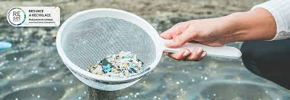
Co jsou to mikroplasty?
Pevné plastové částice
Menší než 5mm
Které jsou nerozpustné ve vodě a biologicky nerozložitelné.
Znečistěné půdy, moře a oceány po celém světě.

Slide 3
Jsou mikroplasty všude?
Plasty mohou být přenášeny vzduchem nebo větrem, což umožňuje jejich distribuci do vzdálených oblastí.
mikroplasty jsou nalezeny téměř všude na Zemi
Plasty tvoří přes 80 % odpadků na evropských plážích

Slide 4
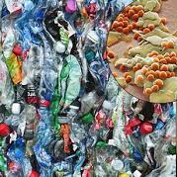
Zdravotní následky mikroplastů
V každodenním shonu si neuvědomujeme, že mikroplasty jíme jako na běžícím pásu.
Nevědomky jich ale sníme každý týden asi 5 gramů.
Část mikroplastů, které sníme, vyloučíme spolu s dalšími odpadními látkami, a to v průměru 20 mikroplastů na 10 gramů stolice.

Slide 5
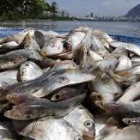
Jak odstranit mikroplasty ve vodě
Reverzní osmóza je velice účinnou technologií čištění.
Nanofiltrace je jednou z metod, pomocí které dokonale vyčistíte vodu od jakýchkoliv nečistot.
Uhlíkový filtr na pitnou vodu na sebe naváže mikroplasty, chlór, některé bakterie, pesticidy, hormony, těžké kovy nebo chemikálie.

Slide 6
DĚKUJI ZA POZORNOST

